Slide 1
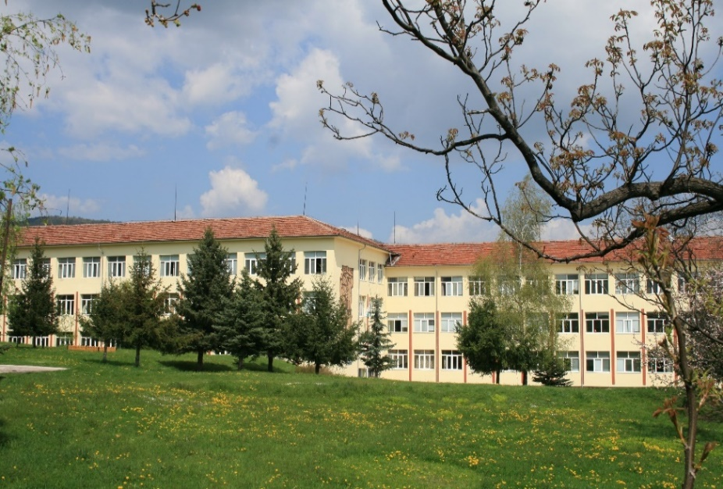
ПРОФЕСИОНАЛНА ГИМНАЗИЯ ПО МЕХАНОЕЛЕКТРОТЕХНИКА “Академик Ангел Балевски“ – гр. Троян
Училището има 57-годишна история. В него се обучават ученици в 10 паралелки дневна и дуална форма на обучение.
План-прием за 2022-2023 учебна година:
Автотранспортна техника;
Експлоатация на автомобилния транспорт
Мебелно производство (дуална форма на обучение)
Конструиране, моделиране и технологии на облекло от текстил (дуална форма на обучение)
Адрес за контакти:
5600 гр. Троян, обл. Ловеч
ул. “34-ти Троянски полк” № 43
тел/факс: 0670 / 62413; 62765
e-mail: pgmet_troyan@abv.bg
web: http://www.daskalo.com/mehanotehnikum/

Slide 2
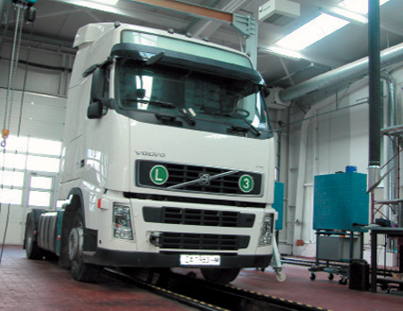
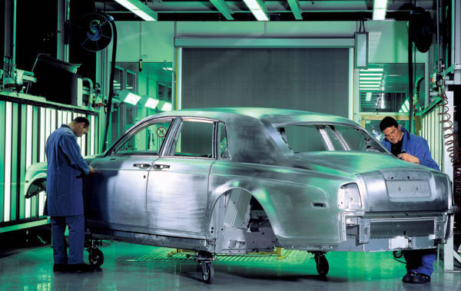
Специалност ”Автотранспортна техника”
Учениците получават фундаментални знания по общообразователна, общотехническа и специалнa подготовка, свързана с възможността за проектиране, техническо обслужване, ремонт и експлоатация на двигатели с вътрешно горене и автомобили.
С тези знания те ще отговарят на нуждите на автомобилния транспорт, който ни предлага автомобили, събрали в конструкцията си като във фокус всички върхови постижения от съвършената механика до бордовия компютър.

Slide 3
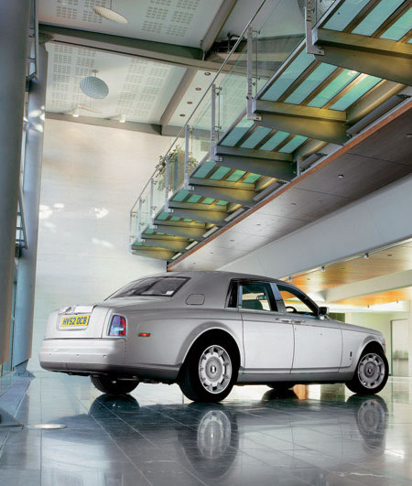
Специалност ”Автотранспортна техника”
Завършилите тази специалност ще могат:
да извършват диагностика и контрол на механизмите и системите на автомобила;
да организират, контролират и извършват техническо обслужване и ремонт на автомобила;
да извършват изпитания и правят регулировка на основни агрегати и системи на двигателя на автомобила;
да участват в управлението на автотранспортно предприятие.
комуникативност и работа в екип.
Специалността дава възможност за кариерно израст­ване чрез разкриване на частни фирми, както и за продъл­жаване на образованието във ВУЗ.
Учениците могат да се реализират като: техник по транспортна техника, автомонтьор, механик, изпитател на МПС.

Slide 4
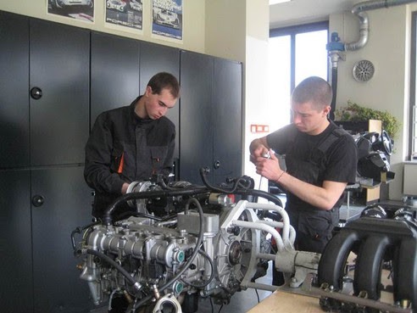
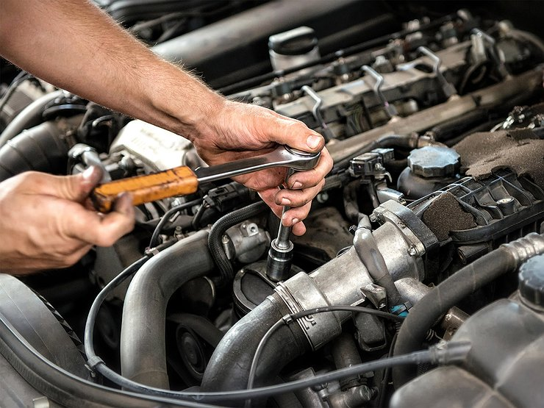
Специалност ”Експлоатация на автомобилния транспорт”
Автомобилният транспорт осигурява мобилност на хората, обслужва малкия бизнес чрез превоз на суровини и стоки. Затова от съществено значение е добрата организация и управление.
В сравнение с другите видове транспорт, той е най-използваният в света.
Пълният курс на обучението дава въз­можност за придобива­не средно образование и на трета степен на професионална квали­фикация по професията (специалността).
Завършилите успешно получават:
- Диплома за средно образование;
- Свидетелство за професионална квалификация;
- Свидетелство за управление на МПС категория В.

Slide 5
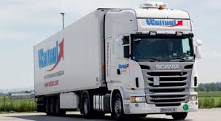
Специалност ”Експлоатация на автомобилния транспорт”
ПРОФЕСИОНАЛНИ КОМПЕТЕНЦИИ:
- планира, организира, контролира и извършва безопасна експлоатация на автотранспортна техника (товаро-пътнически потоци, складово, сервизно и гаражно стопанство, безопасност на движението по пътищата и др.);
- участва в управлението на автотранспортното предприятие (изготвяне на договори, ценообразуване на стоки и услуги, спецификация и оферти);
- правилно води и съхранява необходимата документация;
- осъществява комуникации с други фирми и институции, с клиенти и партньори;
- проучва възможностите на пазара;
- организира рекламната дейност на фирмата;
- работи с техническата и технологична документация, контролно-диагностична апаратура и приложен софтуер, като ползва чужд език;
- организира, разпределя, контролира и съгласува дейностите в екипа при изпълнение на задачите.

Slide 6
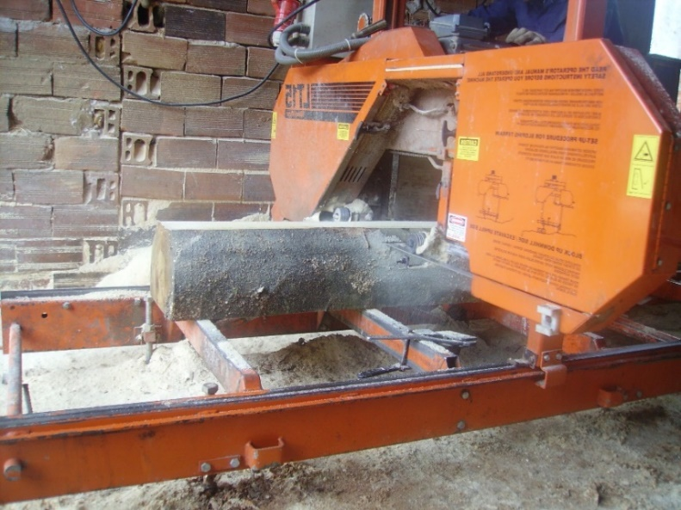
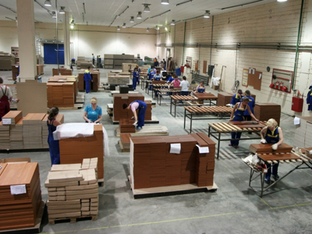
Специалност ”Мебелно производство”
След завършване на обучението по специалността, обучаваният трябва да умее да изпълнява качествено технологичните операции при производството на различни видове мебели, като:
познава, подбира и използва дървесина, дървесни и спомагателни материали;
произвежда мебели при спазване на последователността на технологичните операции;
разчита конструктивна документация на мебелни изделия;
конструира и проектира мебели и интериор за жилищни и обществени сгради и офиси;
планира, организира и контролира дейностите.

Slide 7
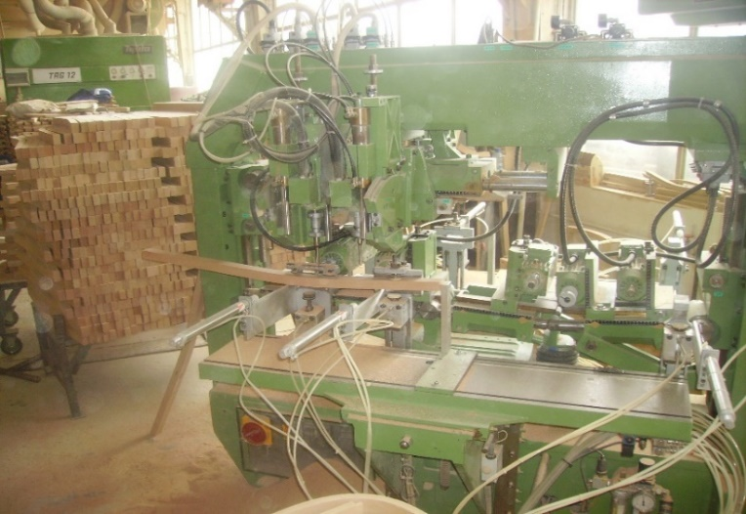
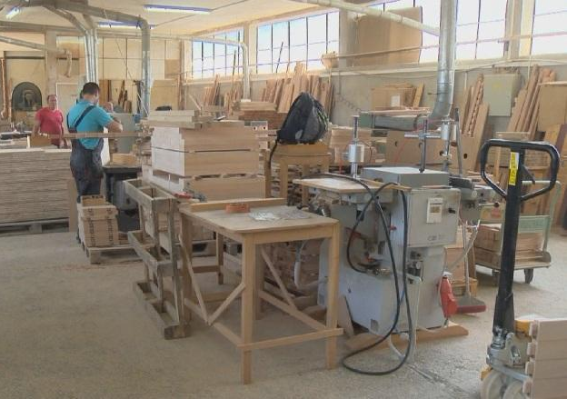
Специалност ”Мебелно производство”
През учебната 2022/2023 г. учениците се обучават по проект„Подкрепа за дуалната система на обучение".
В XI и XII клас ще работят 2 и 3 дни в седмицата във фирми срещу заплащане.
Завършилите могат да бъдат технически ръководите­ли и проектанти при изработване на мебели и интериори
След завършване на обучението по специалността, обучаваният ще да умее да:
познава, подбира и използва дървесина, дървесни и спомагателни материали;
произвежда мебели при спазване на последовател­ността на технологичните операции;
разчита конструктивна документация на мебелни изделия;
конструира и проектира мебели и интериор за жи­лищни и обществени сгради и офиси.

Slide 8
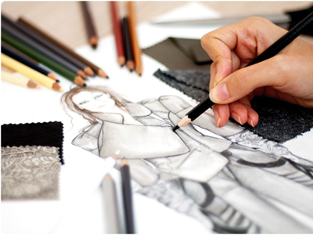
Специалност ”Конструиране, моделиране и технологии на облекло от текстил”
По време на обучението си учениците получават зна­ния и умения свързани с необходимите материали, проектирането на облекло в конфекционната промишленост и начините за изработка на различни модели облекла и аксесоари.
Обуче­нието на учениците ще се извършва в специализирани кабинети по теория и практика от квалифицирани преподаватели. Важно място в обучението заемат учебната и производствена практика, които се провеждат във фирма “КАЛИНЕЛ" ЕООД.

Slide 9
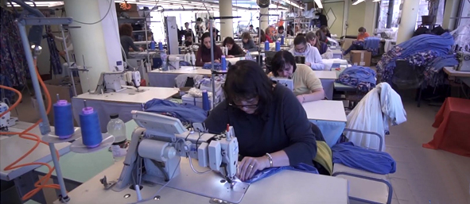
Специалност ”Конструиране, моделиране и технологии на облекло от текстил”
С придобитите документи по специалността, завършилите имат право и възможност да ръководят собствена фирма, съгласно изискванията на Европейския съюз.
Обучението в тази специалност ще изгради усет към новото и красивото в света на модата.

